Slide 1
Исследования на темы:
Сила притяжения.
Солнечный свет! Какой у тебя цвет?
Такие разные метеориты!
Выполнили:
ученики 2 класса
ЧУ СОШ «Лексис»
Руководитель:
учитель начальных классов
Дьякова Т.В.

Slide 2
Сила притяжения земли

Slide 3
Исаак Ньютон

Slide 5
Цель:
Узнать, как сила притяжения действует на различные предметы.

Slide 6
Гипотезы:
- Допустим, маленькие предметы падают медленнее, чем большие.
- Предположим, что одинаковые предметы падают с одинаковой скоростью.

Slide 7
Оборудование:
2 одинаковых яблока Конфетка Мяч

Slide 10
Вывод:
:
Из различных источников мы знаем, что сила притяжения одинаково воздействует на все предметы, но оказывается, масса предмета придает ему при падении собственное ускорение.

Slide 11
Спасибо за внимание!

Slide 12
Солнечный свет! Какой у тебя цвет?

Slide 13
Цель:
Узнать, какого цвета солнечный свет

Slide 14
Гипотезы:
Возможно, что солнечный свет имеет белый цвет.
Возможно, что солнечный свет имеет желтый цвет.
Возможно, что солнечный свет имеет красный цвет.

Slide 15
Оборудование:
Стакан
Вода
Картон

Slide 21
Вывод:
Солнечные лучи имеют множество цветов, и сквозь воду в стакане они выглядят как радуга.

Slide 22
Спасибо за внимание!

Slide 23
Такие разные метеориты

Slide 24
Метеоры и болиды

Slide 25
Метеоритный поток

Slide 26
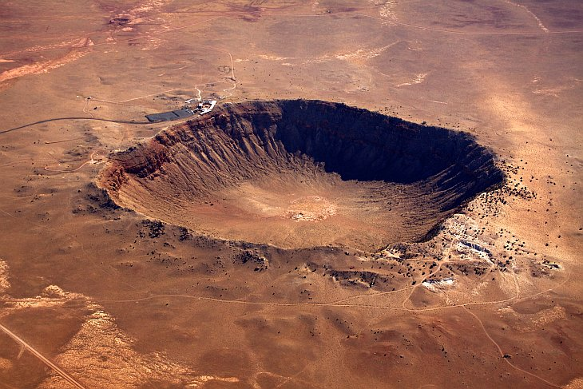
Цель:
Сравнить кратеры разных метеоритов

Slide 27
Гипотезы:
Допустим, кратеры одинаковых метеоритов одинаковы.
Предположим, кратеры различных предметов имеют разные размеры.

Slide 28
Оборудование:
2 одинаковых яблока
Пластилиновый ком
2 Мяча

Slide 34
Вывод:
Одинаковые лунки могут иметь только те метеориты, которые имеют одинаковый размер и форму, только в том случае если падают под одинаковым углом и при падении не меняют положение или те которые имеют шарообразную форму. Во всех остальных случаях кратеры будут разной формы и размера.

Slide 35
Спасибо за внимание!

